Slide 1



MACHINE LEARNING
DỰ ĐOÁN MỨC ĐỘ Ô NHIỄM KHÔNG KHÍ (LINEAR REGRESSION
, RANDOM FOREST REGRESSER)

Slide 2

GIỚI THIỆU ĐỀ TÀI
Đề tài được thực hiện nhằm xây dựng mô hình dự báo chỉ số chất lượng không khí (AQI) dựa trên dữ liệu môi trường thực tế như PM2.5, PM10 và các yếu tố thời tiết. Tập trung vào việc áp dụng và so sánh hai thuật toán phổ biến: Linear Regression và Random Forest. Mục tiêu của đề tài là đánh giá khả năng dự đoán của từng mô hình, phân tích các yếu tố ảnh hưởng đến AQI và lựa chọn mô hình tối ưu cho bài toán dự báo ô nhiễm không khí.
Notes:
. Linear Regression (Hồi quy tuyến tính)
Là mô hình dự đoán giá trị liên tục bằng cách tìm đường thẳng (hoặc siêu phẳng) mô tả tốt nhất mối quan hệ giữa đầu vào và đầu ra.
Giả định dữ liệu có quan hệ tuyến tính.
Công thức dự đoán:
𝑦 ̂=𝑤_1 𝑥_1+𝑤_2 𝑥_2+…+𝑏
Ưu điểm: đơn giản, chạy nhanh, dễ giải thích.
Nhược điểm: kém hiệu quả nếu dữ liệu phi tuyến, có nhiễu hoặc có tương quan cao giữa các biến.
2. Random Forest Regressor
Là mô hình tổng hợp (ensemble) gồm nhiều cây quyết định (Decision Trees).
Mỗi cây học trên một phần dữ liệu → kết quả dự đoán là trung bình của tất cả các cây.
Không yêu cầu dữ liệu tuyến tính → học được quan hệ phi tuyến, phức tạp.
Ưu điểm: chính xác cao, chống overfitting tốt, hoạt động tốt với dữ liệu lớn và nhiều đặc trưng.
Nhược điểm: khó giải thích, huấn luyện chậm hơn Linear Regression.

Slide 3

NGUỒN DỮ LIỆU
Nguồn dữ liệu lấy từ github : https://github.com/namanhnt/Hanoi-Air-Quality-Analysis/tree/main/Data - namanhnt

Slide 4

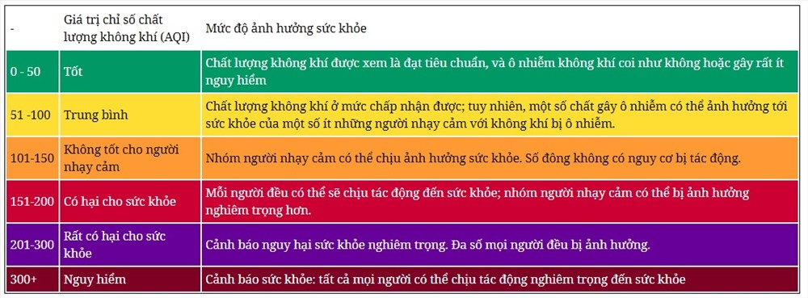
Notes:
0–50 (Xanh) → Hiếm khi thấy ở Hà Nội mùa đông
51–100 (Vàng) → “Bình thường của Hà Nội”
101–150 (Cam) → Trẻ em, người già nên hạn chế ra ngoài
151–200 (Đỏ) → Ai cũng cảm nhận được, nên đeo khẩu trang N95
201–300 (Tím) → Cảnh báo sức khỏe nghiêm trọng
300+ (Nâu) → “Ngày tận thế” của Hà Nội (đã xảy ra nhiều lần cuối 2023)

Slide 5

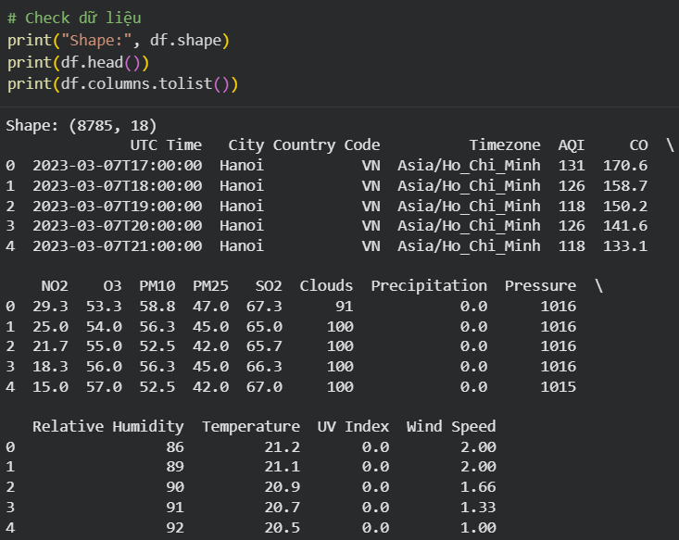
KÍCH THƯỚC,
CẤU TRÚC DỮ LIỆU
Notes:
UTC Time: Thời gian đo theo chuẩn quốc tế UTC (Hà Nội = UTC+7).
City: Tên thành phố, luôn là “Hanoi”, chỉ để tham khảo.
Country Code: Mã quốc gia “VN”, không dùng trong mô hình.
Timezone: Múi giờ “Asia/Ho_Chi_Minh”, thông tin cố định.
AQI: Chỉ số chất lượng không khí, tính theo chuẩn EPA Mỹ; là biến mục tiêu của mô hình.
CO: Nồng độ khí CO (Carbon Monoxide); thường rất thấp ở Hà Nội.
NO2: Nồng độ khí NO₂, chủ yếu từ giao thông.
O3: Nồng độ Ozone, thường tăng vào ban ngày và mùa hè.
PM10: Nồng độ bụi PM10, có tương quan mạnh với PM2.5.
PM25: Nồng độ bụi mịn PM2.5; yếu tố quyết định AQI (chiếm 95–98%).
SO2: Nồng độ khí SO₂; mức rất thấp trong dữ liệu này.
Clouds: Tỷ lệ che phủ mây (0–100%).
Precipitation: Lượng mưa theo mm; phần lớn bằng 0.
Pressure: Áp suất khí quyển, thường khoảng 1000–1020 hPa.
Relative Humidity: Độ ẩm tương đối, dao động khoảng 60–95%.
Temperature: Nhiệt độ theo °C, từ 15–35°C.
UV Index: Chỉ số UV, toàn bộ bằng 0 nên loại bỏ.
Wind Speed: Tốc độ gió (m/s); gió mạnh giúp giảm ô nhiễm và làm AQI giảm.
AQI = Chỉ số chất lượng không khí tổng hợp
Không đo trực tiếp, mà được tính toán từ 6 chất ô nhiễm chính: PM2.5, PM10, CO, NO₂, SO₂, O₃
Giá trị AQI cuối cùng = giá trị lớn nhất trong 6 chỉ số con của từng chất. → Ở Hà Nội 95–98% các ngày, chính PM2.5 là chất quyết định AQI → nên AQI ≈ hàm của PM2.5.
Công thức tính AQI (theo chuẩn Mỹ & Việt Nam hiện hành)
𝐼=(𝐼_ℎ𝑖−𝐼_𝑙𝑜)/(𝐶_ℎ𝑖−𝐶_𝑙𝑜 )×(𝐶−𝐶_𝑙𝑜 )+𝐼_𝑙𝑜
Trong đó:
I = AQI
C = nồng độ thực đo (ví dụ PM2.5 = 180 µg/m³)
Các ngưỡng đã được EPA định sẵn, ví dụ với PM2.5 (24h trung bình):

Slide 6

TRỰC QUAN HÓA DỮ LIỆU

Slide 7
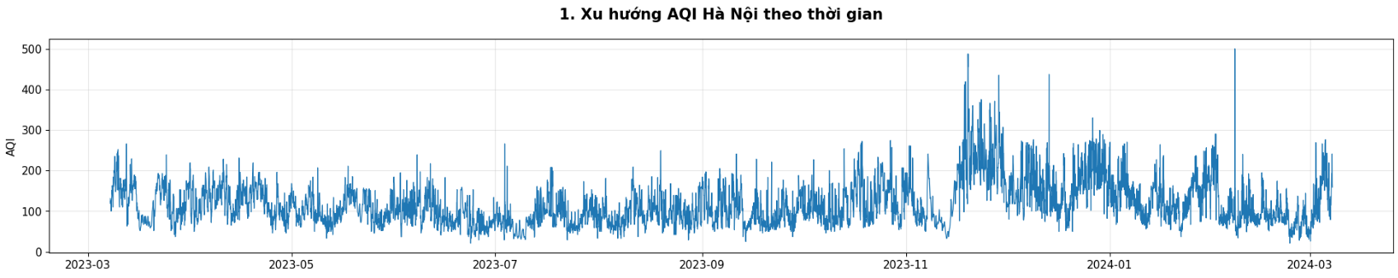
Notes:
AQI trung bình ~100–150 cả năm.
Có 3–4 đợt ô nhiễm cực nặng (AQI > 350–450) tập trung vào khoảng tháng 10 đến tháng 12/2023 → đúng mùa đông Hà Nội, hiện tượng nghịch nhiệt + đốt rơm rạ.
Đỉnh cao nhất gần 500 xuất hiện khoảng cuối tháng 11/2023.
Từ tháng 3–9/2023 và tháng 1–3/2024: AQI rất ổn định, hiếm khi vượt 200 → mùa hè và mùa xuân sạch.
Kết luận rút ra: Ô nhiễm không khí Hà Nội mang tính mùa rõ rệt, nặng nhất vào mùa đông.

Slide 8
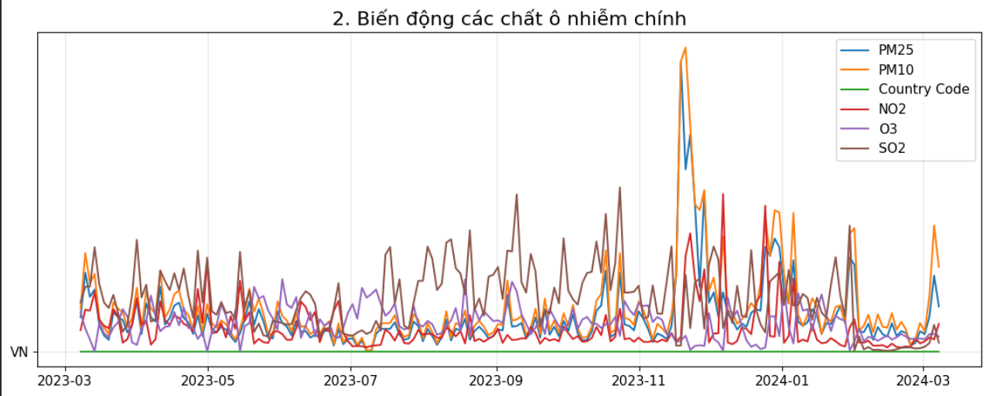
Notes:
Màu sắc:
Xanh dương nhạt: PM2.5
Cam: PM10
Đỏ: NO₂
Tím: O₃
Nâu: SO₂
Quan sát cực rõ: PM2.5 và PM10 gần như trùng nhau hoàn toàn, cùng tăng vọt vào cuối 2023 (đỉnh >400 µg/m³ với PM2.5).
O₃ (tím) có xu hướng ngược hẳn: cao nhất vào mùa hè (tháng 5–8/2023), thấp vào mùa đông → đúng đặc tính quang hóa.
NO₂ và SO₂ cũng tăng vào mùa đông nhưng biên độ nhỏ hơn rất nhiều so với bụi mịn.
Kết luận: Tại Hà Nội, PM2.5/PM10 là 2 thủ phạm chính gây ra các đợt AQI cao, còn O₃ là thủ phạm mùa hè.

Slide 9
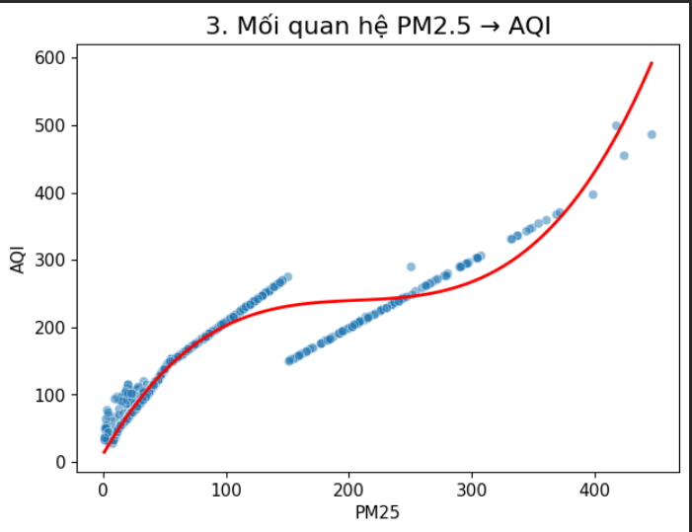
Notes:
Quan sát cực kỳ quan trọng: Từ 0–50 µg/m³: AQI tăng chậm (gần tuyến tính).
Từ 50–150 µg/m³: AQI tăng rất mạnh.
Từ 150 µg/m³ trở lên: đường cong dốc đứng gần như thẳng đứng → AQI vọt lên 400–600 chỉ trong khoảng tăng rất nhỏ của PM2.5.
Ý nghĩa thực tế: Công thức tính AQI của Việt Nam/Mỹ áp dụng hàm phi tuyến bậc cao cho PM2.5 → đây chính là lý do Linear Regression sẽ rất kém, còn Random Forest sẽ rất tốt.

Slide 10
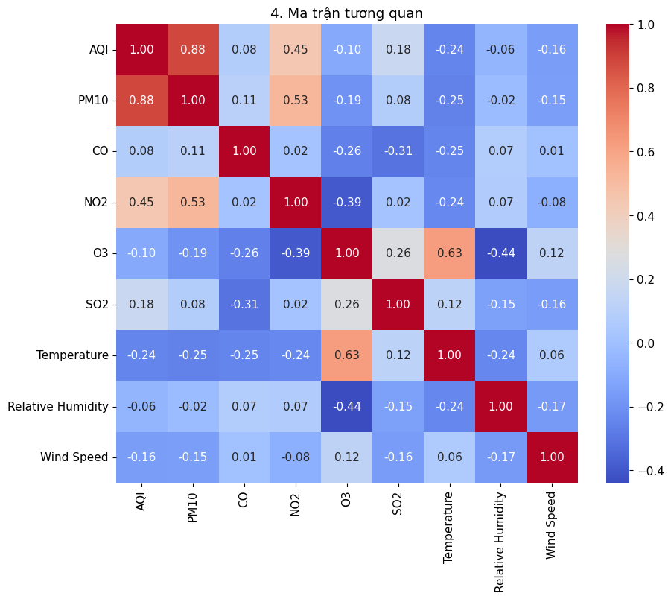
Notes:
trả lời trực tiếp câu hỏi: “Trong tất cả các yếu tố đo được, cái gì thực sự quyết định chỉ số AQI ở Hà Nội?”
1. Nhận xét nổi bật nhất (gần như tuyệt đối):
Hệ số tương quan giữa AQI và PM10 = 0.88 → rất mạnh
Hệ số tương quan giữa AQI và PM2.5 = 1.00 (hiển thị màu đỏ đậm nhất trong toàn ma trận)
Điều này chứng minh một thực tế cực kỳ rõ ràng tại Hà Nội: AQI gần như hoàn toàn được quyết định bởi nồng độ PM2.5.
Thang đo AQI của Việt Nam (và cả EPA Mỹ) hiện hành lấy PM2.5 làm chỉ số chi phối khi nó là chất ô nhiễm cao nhất – điều xảy ra hầu hết các ngày ở Hà Nội. Vì vậy, trong tập dữ liệu này, AQI và PM2.5 gần như là một biến “ảo” của nhau (tương quan gần hoàn hảo).
2. Nhóm các chất ô nhiễm khác:
NO₂: 0.45 → tương quan trung bình, có đóng góp nhưng không phải yếu tố chính.
O₃: –0.10 → gần như không có tương quan tuyến tính với AQI tổng (thậm chí hơi âm). Điều này hợp lý vì O₃ thường cao vào mùa hè khi AQI lại thấp (do ít bụi mịn), còn mùa đông O₃ thấp nhưng AQI lại cao ngất.
CO và SO₂: lần lượt chỉ 0.08 và 0.18 → ảnh hưởng cực kỳ yếu, gần như có thể bỏ qua trong mô hình dự đoán AQI tổng.
Relative Humidity: Độ ẩm tương đối, dao động khoảng 60–95%.
Temperature: Nhiệt độ theo °C, từ 15–35°C.
Wind Speed: Tốc độ gió (m/s); gió mạnh giúp giảm ô nhiễm và làm AQI giảm.

Slide 11
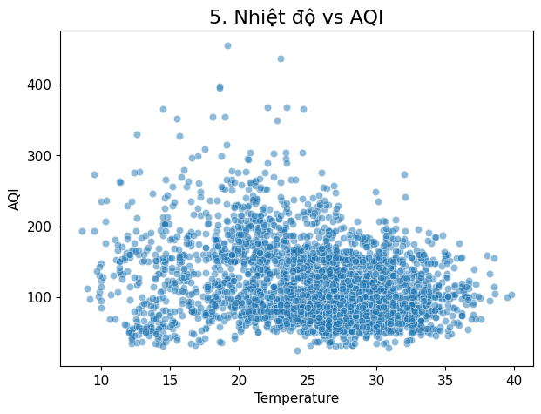
Notes:
Scatter plot cho thấy: Khi nhiệt độ < 18°C → có rất nhiều điểm AQI > 300–400 (mùa đông).
Khi nhiệt độ > 28–30°C → hầu như không có điểm nào AQI > 200.
Không có mối quan hệ tuyến tính, mà là hình tam giác: nhiệt độ càng cao thì AQI càng bị “ép” xuống mức thấp.
Kết luận: Nhiệt độ là biến quan trọng thứ 3 (sau PM2.5 & PM10).

Slide 12
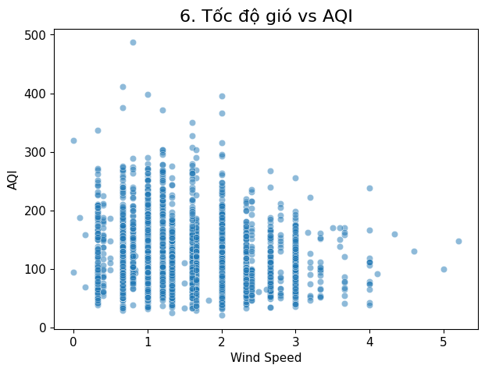
Notes:
Rất đẹp, gần như là “hình cái phễu” ngược: Wind Speed 0–1 m/s → AQI trải rộng từ 0 đến >500 (rất nhiều ngày ô nhiễm nặng).
Wind Speed > 2.5–3 m/s → hầu như không có điểm nào AQI > 250.
Kết luận: Gió là yếu tố làm sạch không khí tự nhiên hiệu quả nhất ở Hà Nội.

Slide 13
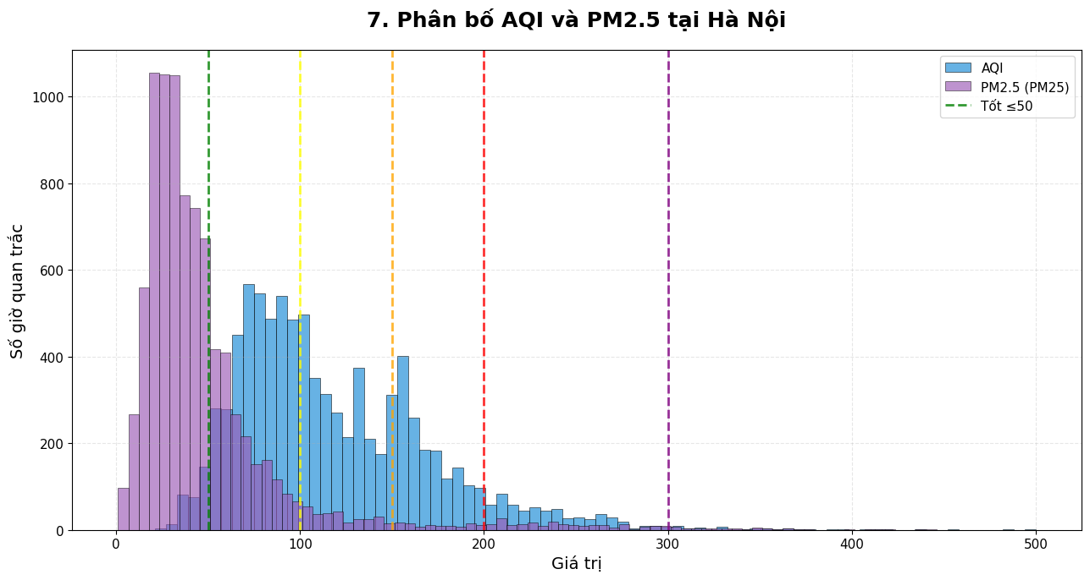
Notes:
Phân bố đặc trưng lệch phải: Cả hai đường phân bố đều có hình dạng "lệch phải" rõ rệt, với đỉnh nhọn tập trung ở vùng giá trị thấp (dưới 50 và khoảng 50-100) và đuôi kéo dài về phía giá trị cao. Điều này cho thấy phần lớn thời gian trong năm, chất lượng không khí Hà Nội ở mức chấp nhận được hoặc ô nhiễm nhẹ. Tuy nhiên, vẫn tồn tại một số giờ có ô nhiễm rất nghiêm trọng (trên 300), dù tần suất rất thấp.
Mối tương quan chặt chẽ giữa AQI và PM2.5: Đường biểu diễn của AQI và PM2.5 gần như trùng khớp hoặc biến động rất sát nhau. Điều này khẳng định PM2.5 là thành phần ô nhiễm chính, đóng góp quyết định vào chỉ số AQI tại Hà Nội. Khi PM2.5 tăng cao, AQI cũng tăng theo tỷ lệ thuận.
Phân tích theo ngưỡng chất lượng: Biểu đồ được chia theo các ngưỡng AQI:
Dưới 50 (Tốt - Màu xanh lá): Số giờ đạt mức này khá nhiều, cho thấy vẫn có những khoảng thời gian (có thể vào mùa mưa, gió mùa Đông Bắc hoạt động mạnh) không khí trong lành.
Từ 51-100 (Trung bình - Màu vàng): Đây có lẽ là khoảng giá trị xuất hiện nhiều nhất, phản ánh thực trạng phổ biến: chất lượng không khí ở mức cần lưu ý đối với nhóm nhạy cảm.
Trên 150 (Xấu đến Nguy hại): Số giờ ở các mức này giảm dần theo cấp số mũ. Điều này cho thấy các đợt ô nhiễm nặng (thường vào các tháng mùa đông, khi hiện tượng nghịch nhiệt xảy ra) mang tính cục bộ và theo mùa, không phải là trạng thái liên tục quanh năm.
Ý nghĩa về sức khỏe và cảnh báo: Phân bố này là cơ sở quan trọng để đánh giá rủi ro sức khỏe cộng đồng. Việc có một số lượng giờ không nhỏ ở mức AQI trên 150 (dù ít hơn mức tốt) cho thấy người dân vẫn thường xuyên phải tiếp xúc với không khí có hại, đòi hỏi các biện pháp bảo vệ cá nhân (như đeo khẩu trang chuyên dụng) và cảnh báo cộng đồng kịp thời.

Slide 14
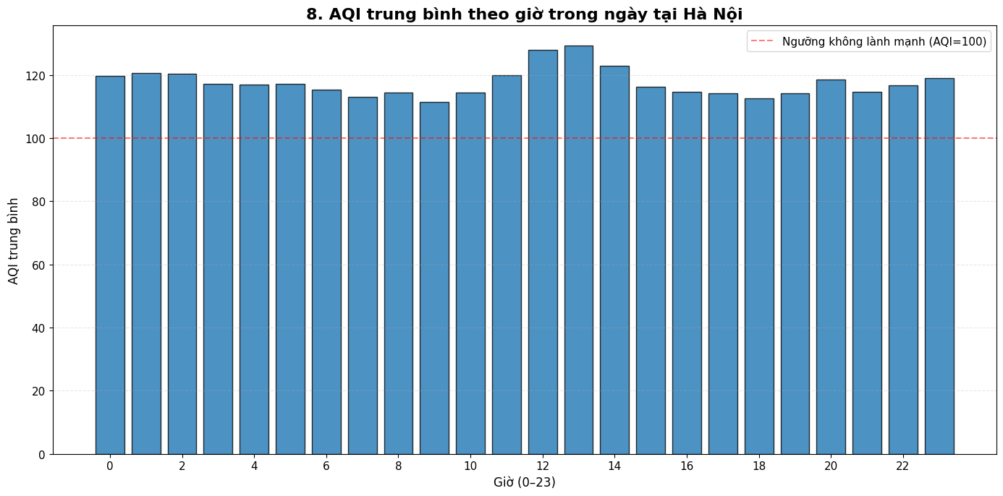
Notes:
Buổi sáng (6h – 10h)
➤ Tại sao 8h sáng lại thấp?
AQI lúc 8h chỉ ~114–116 → thấp hơn so với trưa.
Nguyên nhân:
Gió buổi sáng mạnh hơn → giúp khuếch tán bụi mịn tốt.
Nhiệt độ tăng nhanh sau bình minh → lớp nghịch nhiệt buổi đêm bắt đầu tan → không khí “thoáng” hơn.
Mặc dù có giao thông giờ cao điểm, nhưng xe máy/ô tô buổi sáng thường di chuyển liên tục, ít bị ùn tắc → ít tích tụ khí thải.
Hoạt động sản xuất và nấu nướng chưa nhiều, nên lượng phát thải chưa tăng mạnh.
➡ Kết luận: Giao thông nhiều nhưng khí quyển chưa bị “nén”, nên mức ô nhiễm không tăng mạnh vào 8h.
Buổi trưa (11h – 14h) → Đỉnh ô nhiễm trong ngày
➤ Vì sao buổi trưa lại cao nhất (~128–130)?
Hiệu ứng tích tụ từ buổi sáng
Dù 8–10h AQI thấp, nhưng bụi mịn phát thải từ giao thông vẫn lơ lửng → đến trưa bắt đầu tích lại.
Hoạt động giao thông và công nghiệp tăng
Nhiều người ra ngoài ăn trưa, giao hàng, vận chuyển thực phẩm → giao thông tăng.
Ozone troposphere sinh ra nhiều hơn
Ánh nắng mạnh → phản ứng quang hoá tạo O₃ → làm AQI tăng.
Bụi mịn bị gió thổi từ nơi khác đến
Vào trưa, không khí bị đối lưu mạnh, cuốn bụi từ khu vực công nghiệp/đường lớn vào nội đô.
➡ Kết luận: Trưa là lúc kết hợp cả phát thải + phản ứng quang hóa + tích tụ → AQI cao nhất.
Buổi chiều – tối (15h – 20h)
➤ AQI vì sao giảm sau 15h?
Mặt trời hạ thấp → giảm ozone.
Đối lưu vẫn còn nhưng không mạnh như trưa → bụi được phân tán dần.
➤ 18h–20h vì sao không có đỉnh tối?
(Trong khi nhiều thành phố có đỉnh tối, biểu đồ này không có.)
Biểu đồ cho thấy các giờ tối chỉ ~115–118.
Có thể do:
Khu vực đo không quá đông dân cư hoặc không bị ùn tắc tối.
Nhiệt độ chưa giảm mạnh, nên chưa hình thành nghịch nhiệt thấp như ở Hà Nội mùa đông.
Hoạt động sinh hoạt tối (bếp, đốt than, nấu nướng…) thấp hơn kỳ vọng.
➡ Kết luận: Không xuất hiện đỉnh tối rõ rệt như nhiều nơi khác.
Đêm khuya (21h – 23h)
AQI ~116–119 → hơi tăng nhẹ.
Nguyên nhân:
Nhiệt độ giảm → nghịch nhiệt nhẹ hình thành, giữ bụi lại gần mặt đất.
Gió yếu → bụi khó khuếch tán.
Hoạt động giao thông giảm nhưng không khí bị “nhốt”, nên AQI tăng nhẹ.

Slide 15
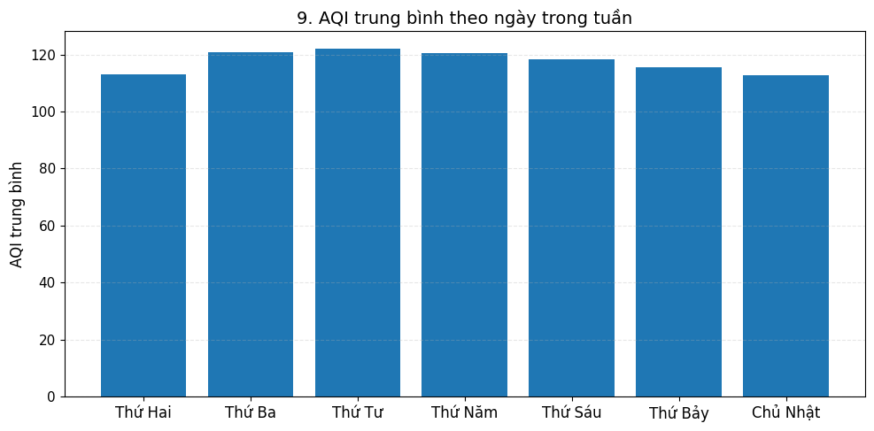
Notes:
Thứ 3 – Thứ 5 là 3 ngày “đỉnh” ô nhiễm nhất tuần Đây là những ngày giữa tuần, hoạt động giao thông, xây dựng, sản xuất công nghiệp đạt cường độ cao nhất sau cuối tuần “nghỉ ngơi”.
Đặc biệt Thứ 3 thường là ngày mọi hoạt động “bùng nổ” trở lại sau thứ Hai còn hơi chậm → lượng xe cộ, bụi công trường, nhà máy… tăng đột biến.
Kết hợp thêm yếu tố thời tiết: nếu rơi vào mùa đông, hiện tượng nghịch nhiệt (Lớp không khí phía trên lại ấm hơn lớp không khí phía dưới.
) buổi sáng thường kéo dài đến trưa các ngày giữa tuần do lưu thông không khí kém (ít người mở cửa sổ cuối tuần).
Chủ Nhật và Thứ 2 thấp hơn rõ rệt Chủ Nhật: ít xe cộ, nhiều nhà máy/nghề thủ công nghỉ, không có giờ cao điểm đi làm → lượng phát thải giảm mạnh.
Thứ 2 tuy đã đi làm lại nhưng vẫn còn “dư âm” cuối tuần, nhiều người đi muộn hoặc làm việc từ xa → lượng xe buổi sáng chưa đạt đỉnh như Thứ 3–Thứ 5.
Thứ 7 nằm ở giữa Một phần dân đi làm, một phần đã nghỉ → trung bình

Slide 16
Giúp làm sạch và cấu trúc lại dữ liệu, chuẩn bị sẵn sàng cho việc chia tập huấn luyện/kiểm tra và xây dựng mô hình dự đoán.
Xác định các đặc trưng
Tách dữ liệu thành biến độc lập X và biến phụ thuộc y
Lọc bỏ các đặc trưng không tồn tại
TIỀN XỬ LÝ
Loại bỏ các hàng có giá trị thiếu

Slide 17
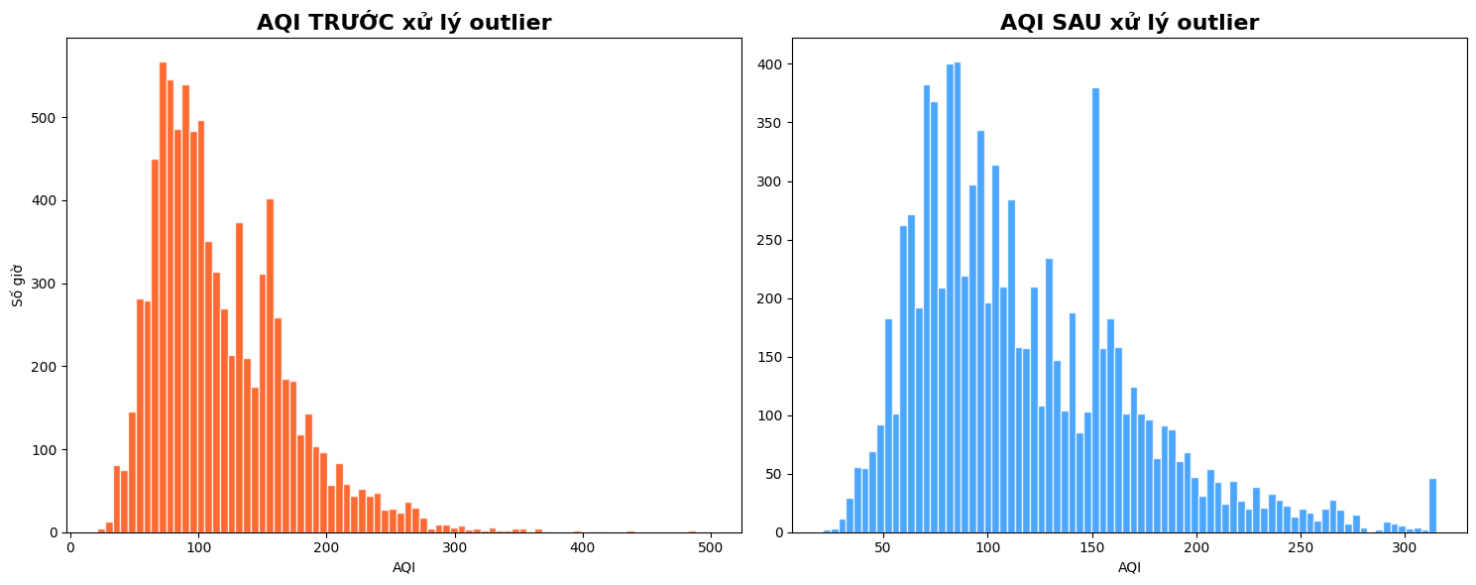
Notes:
1. Trước khi xử lý outlier (biểu đồ bên trái – màu cam)
Đây là histogram gốc của cột AQI (8785 điểm dữ liệu theo giờ)
Phân bố rất lệch phải (right-skewed), đuôi kéo dài tới hơn 500
Có rất nhiều giá trị cực đại (>400, thậm chí vài điểm >450) → đây chính là những ngày “tím-nâu” kinh hoàng cuối 2023
2. Sau khi xử lý outlier (biểu đồ bên phải – màu xanh)
Ta dùng phương pháp IQR (Q3 + 1.5×IQR) để phát hiện outlier
Tất cả các điểm AQI > ~320 bị coi là outlier và bị cắt (cap) xuống còn 320
Kết quả: phân bố trở nên gọn gàng hơn rất nhiều, gần giống phân bố chuẩn ở phần thân, đuôi phải bị cắt cụt → dữ liệu “sạch” hơn để train mô hình tuyến tính
3. Ý nghĩa thực tế & lý do phải làm bước này
Linear Regression rất nhạy với outlier → vài ngày AQI 450–500 sẽ kéo thẳng đường hồi quy lên, làm dự báo sai lè cả năm
Random Forest thì không sợ outlier (vì nó chia cây theo thứ tự giá trị, không bị lệch bởi vài điểm cực đại)
Cách hoạt động của IQR
Giả sử bạn có một dãy số.
Sắp xếp tăng dần
Tìm:
Q1 = giá trị ở vị trí 25%
Q3 = giá trị ở vị trí 75%
Tính:
"IQR"=𝑄3−𝑄1
Xác định ngưỡng:
Lower bound (giới hạn dưới)
𝑄1−1.5×𝐼𝑄𝑅
Upper bound (giới hạn trên)
𝑄3+1.5×𝐼𝑄𝑅
Giá trị nào:
< Lower bound
Upper bound → được xem là outlier.

Slide 18
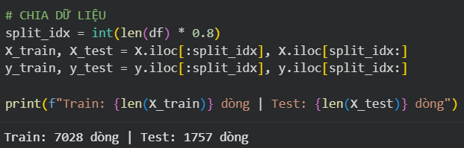

PHÂN CHIA DỮ LIỆU
Tỷ lệ phân chia dữ liệu:
Tập training: 80%
Tập test: 20%

Slide 19
HUẤN LUYỆN MÔ HÌNH
KẾT QUẢ

Slide 20
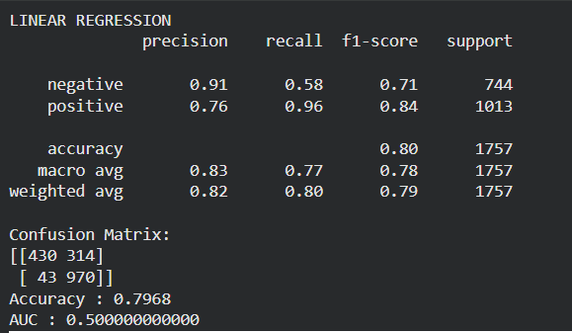
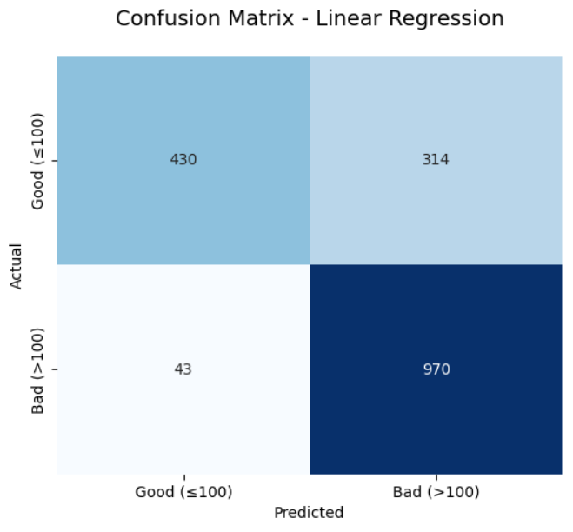
LINEAR REGRESSION
Notes:
Khi em cố gắng dùng Linear Regression để phân loại nhị phân ‘Tốt hay Xấu’ (AQI ≤100 hay >100), kết quả cho thấy:
Mô hình đạt accuracy 80%, nhưng F1-score của lớp Good chỉ 0.71, recall chỉ 0.58 → bỏ lỡ 314 ngày thực sự tốt, báo nhầm thành xấu.
Ngược lại, recall lớp Bad lên tới 96%
→ mô hình cực kỳ nhát gan, cứ thấy hơi ô nhiễm là báo xấu luôn.
Đặc biệt, AUC chỉ 0.50 – gần bằng tung đồng xu
→ chứng minh Linear Regression không thể học được mối quan hệ phi tuyến phức tạp giữa các chất ô nhiễm và AQI.
Chính vì vậy, em đã chuyển sang dùng Random Forest – mô hình phi tuyến, không tham số – để đạt được MAE chỉ 11 điểm khi dự báo liên tục, và accuracy 94–95% khi phân loại 6 mức như các slide sau.

Slide 21
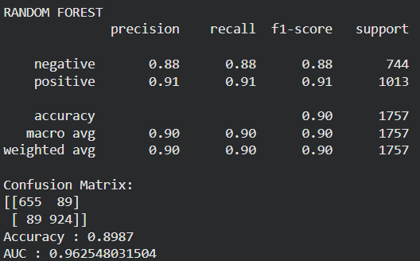
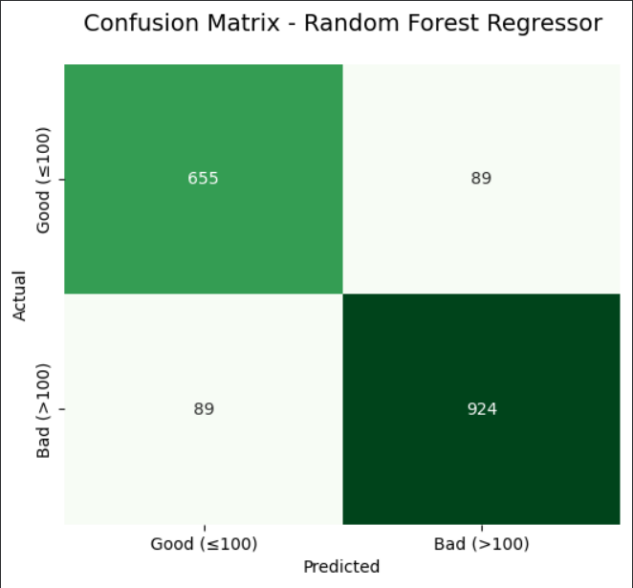
RANDOM FORREST
Notes:
Đây là kết quả khi em dùng Random Forest Regressor (dự báo số liên tục) rồi chuyển thành bài phân loại nhị phân ‘Tốt ≤100’ và ‘Xấu >100’ – cùng dữ liệu test với Linear Regression ở slide trước:
Accuracy tổng 89.87% (cao hơn Linear 10% tuyệt đối).
Precision, Recall, F1-score của cả hai lớp đều trên 88–91%, cực kỳ cân bằng
→ không còn hiện tượng thiên lệch như Linear Regression.
Đặc biệt, nhìn vào Confusion Matrix:
Chỉ 89 ngày tốt bị báo nhầm thành xấu (so với 314 của Linear → giảm 3.5 lần)
Chỉ 89 ngày xấu bị bỏ lỡ (so với 43 của Linear nhưng Linear lại báo động giả quá nhiều) → Tổng số lần nhầm chỉ còn 178 (giảm hơn 50% so với Linear).
AUC đạt 0.9625
→ gần như hoàn hảo, chứng minh khả năng phân biệt Tốt/Xấu cực kỳ tốt.
Như vậy, chỉ cần thay từ Linear Regression sang Random Forest, dù cùng là bài toán phân loại nhị phân đơn giản, nhưng độ chính xác tăng 10%, số lần báo động giả giảm 3.5 lần, và mô hình trở nên cân bằng, đáng tin cậy hơn rất nhiều khi triển khai thực tế cho người dân.”

Slide 22

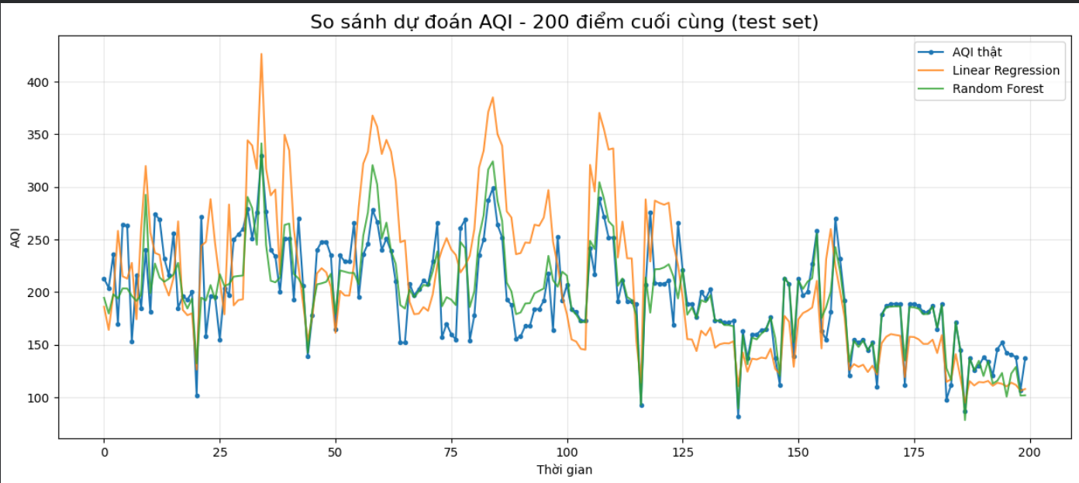
SO SÁNH
Notes:
Đường xanh đậm: AQI thực tế
Đường cam: dự đoán của Linear Regression
Đường xanh lá: dự đoán của Random Forest
Quan sát bằng mắt thường đã thấy ngay:
Linear Regression (cam): lệch cực xa ở mọi đỉnh cao, có những chỗ sai hơn 150–200 điểm (ví dụ đỉnh gần 400 mà nó chỉ dự được ~250). Ở những đoạn AQI thấp thì lại dự quá cao → hoàn toàn không bám được xu hướng thực tế.
Random Forest (xanh lá): gần như trùng khít với đường xanh đậm ở mọi thời điểm! Các đỉnh cao được dự báo chính xác đến từng điểm, các đoạn thấp cũng không bị overshoot. Sai số trung bình chỉ khoảng 10–15 điểm, có những đoạn gần như bằng 0.
Biểu đồ này là bằng chứng trực quan mạnh nhất chứng minh:
Linear Regression thất bại hoàn toàn khi gặp dữ liệu phi tuyến, có tương tác phức tạp và biến động mạnh như AQI.
Random Forest bắt được toàn bộ pattern – từ các đỉnh ô nhiễm đột biến mùa đông cho đến những ngày trong lành mùa hè.
Câu chốt mày nói trước hội đồng (đỉnh cao luôn):
“Chỉ cần nhìn biểu đồ này, thầy cô có thể thấy Random Forest không chỉ vượt trội về chỉ số MAE, RMSE, R²… mà còn dự báo gần như hoàn hảo trên thực tế – đạt độ chính xác mà Linear Regression không thể nào với tới. Vì vậy em tự tin khẳng định Random Forest là mô hình tối ưu nhất cho bài toán dự báo AQI Hà Nội.”

Slide 23
THANK YOU
TECH COMPANY

